Slide 1
Название проекта
Time Trail
(Виртуальное путешествие в историю)
Версия 1

Slide 2
Актуальность проекта
Уникальное VR-приложение, позволяющее отправиться в увлекательное виртуальное путешествие по историческим эпохам и местам
2. Удобство и доступность: Виртуальные путешествия являются удобным способом познавать историю и открывают возможность для широкой аудитории, включая тех, кто не имеет возможности отправиться в путешествие по историческим местам лично.
3. Интерактивность и вовлеченность. VR-приложения предоставляют возможность взаимодействовать с окружающей средой и влиять на происходящее.
4. Образовательная ценность. VR-путешествия по историческим эпохам и местам могут служить отличным образовательным инструментом, что будет способствовать углубленному пониманию исторических событий, развитию навыков исследования, стимулируют любознательность и учат пользователей анализировать и осмысливать информацию.
5. Инновационность. Учитывая. Что технологии постоянно усовершенствуются. комбинация VR с другими технологиями, такими как искусственный интеллект или дополненная реальность, может создать уникальный и эмоциональный опыт путешествия.
Проект позволяет отправиться в увлекательное виртуальное путешествие по историческим эпохам и местам, имеет высокую актуальность и большой потенциал привлечь интерес пользователей.
С помощью специализированной технологии и эффектов виртуальной реальности, проект предоставляет возможность пользователям быть активными участниками исторических событий; они могут осуществлять свободное перемещение во времени и пространстве, исследовать исторические места и взаимодействовать с виртуальными историческими персонажами.
Вот несколько причин, почему такой проект является актуальным:
1.Интерес к истории: VR-путешествия позволяют оживить исторические места и события, перенеся пользователей в другую эпоху и позволив им увидеть, услышать и даже почувствовать на себе атмосферу того времени.

Slide 3
Проблема
Проблема клиента, которую вы решаете.
Почему существующих вариантов решения
не достаточно?
Многие люди интересуются историей и хотели бы посетить известные исторические места, однако это может быть связано с финансовыми ограничениями или с географическими проблемами.
Кроме того, у многих возникает проблема доступа к информации об исторических событиях, персонажах и их влиянии на нашу жизнь, так как далеко не все имеют доступ к полному спектру исторической литературы или возможность получить качественное образование в этой области.
Приложение позволяет наглядно представить исторические места и события через виртуальную реальность, обеспечивая взаимодействие с виртуальными персонажами, что позволяет им получить глубокое понимание исследуемых эпох, расширить свои знания и восполнить возможные пробелы в историческом образовании.
Проект создает возможности для всех интересующихся историей решить свои проблемы доступности, образования и восприятия исторического наследия
Во-первых, виртуальные путешествия могут быть лишены ощущения присутствия и реалистичности, что может снижать вовлеченность пользователя, поскольку они не могут полностью погрузиться в историческую эпоху или место.
Во-вторых, разнообразие контента и уровень детализации могут быть ограниченными. Виртуальные путешествия могут предлагать ограниченное количество исторических эпох или мест, а также не всегда обеспечивать достаточно подробное изучение каждого выбранного места или периода.
В-третьих, интерактивность и возможность влиять на происходящее могут быть ограниченными. Часто виртуальные путешествия представляют собой заранее записанные видео или фото-туры без возможности взаимодействия с окружающей средой или принятия решений, что может уменьшить увлекательность и ощущение "живого" путешествия по историческим местам.
В-четвертых, отсутствие реальных физических ощущений, таких как запахи, звуки и тактильные ощущения, может снизить иммерсию и восприятие путешествия как увлекательного и полноценного.

Slide 4
Решение
Что вы предлагаете, уникальные преимущества и выгоды для клиента.
1. Инновационная технология. Проект использует передовые технологии дополненной и виртуальной реальности, чтобы создать уникальный и вовлекающий опыт путешествия в историю, что позволяет пользователям оживить исторические события и места, погрузиться в их атмосферу и взаимодействовать с ними, что делает изучение истории более увлекательным и запоминающимся.
2. Образовательная ценность. Проект разработан с целью обучения и расширения знаний в области истории и предоставляет структурированные образовательные материалы, которые соответствуют академическим стандартам и программам.
3. Гибкость и адаптивность: Проект может быть настроен и адаптирован под конкретные требования клиента, что позволяет организациям и предприятиям приспосабливать его под свою учебную программу или цели, интегрируя специфические материалы и задания, чтобы поддерживать образовательные планы и приоритеты.
4. Интерактивность и вовлеченность: Проект предлагает интерактивные элементы, которые позволяют пользователям активно взаимодействовать с окружающей средой виртуального путешествия. Студенты могут задавать вопросы, исследовать, анализировать и принимать решения, что способствует развитию критического мышления и исследовательских навыков.
5. Улучшение цифровой грамотности: Проект поможет клиентам развить цифровые навыки студентов, такие как умение работать с передовыми технологиями, использовать цифровые ресурсы, эффективно и безопасно работать в онлайн-среде.
6. Высокое качество и поддержка: Команда проекта "Time Trail" обладает опытом и экспертизой в образовательной сфере и разработке передовых технологий.

Slide 5
Рынок
Рынок, на котором вы работаете, его объем, рост и уровень конкуренции
Оборот рынка образовательных технологий (EdTech) в России 2021-2022 гг вырос более чем в 2 раза c 28,7 млрд руб до 58,9 млрд руб. Основную долю рынка занимают образовательные платформы, оказывающие услуги при помощи собственных алгоритмов персонализации и систем управления образовательным контентом. В 2021 году доля образовательных платформ в общем обороте рынка превышала 85% и равнялась 50,2 млрд руб.
Российские компании – конкуренты: VR-технологии от Mail.ru, VR-платформа от Fibrum, 3DiVision, Titanic VR, Компания 4aLab, компании, предлагающие различные VR-продукты, в том числе игры и образовательные приложения с использованием виртуальной реальности.
Зарубежные компании-конкуренты: Oculus Rift- виртуальная реальность, предлагаемая Oculus, является одной из наиболее популярных на рынке и имеет широкую базу пользователей, а также предлагает разнообразные контенты, включая игры, образовательные приложения и сферические видео; HTC Vive- популярная платформа виртуальной реальности, которая предлагает широкий спектр контента и разнообразные возможности, включая игры, приложения и проведение виртуальных экскурсий;
Google Cardboard- доступная и легкая виртуальная реальность, которая работает с помощью смартфонов и которая представляет виртуальные развлечения и образовательный контент;
PlayStation VR-виртуальная реальность, разработанная специально для игровой консоли PlayStation и которая предлагает широкий выбор игр и развлекательных контентов.

Slide 6
Бизнес-модель
Бизнес-модель – как вы зарабатываете или планируете.
1. Установление тесной связи с целевой аудиторией - любителями истории и виртуальной реальности, что может быть достигнуто через социальные сети, рекламу, создание сообщества пользователей и обратную связь.
2. Отношения с поставщиками, включая сотрудничество с разработчиками VR-техники, специалистами по 3D-моделированию, консультантами по истории и техническими экспертами поможет создать качественные и увлекательные контенты для продукта.
3. Привлечение финансовых ресурсов, в том числе привлечение инвесторов, создание партнерских отношений с финансовыми организациями, привлечение государственных грантов.
4. Каналы продвижения и сбыта: Помимо онлайн-платформ, продукт "Time Trail" можно предлагать через приложения для виртуальной реальности, игровые платформы, туристические агентства или музеи.
5. Продвижение продукта через различные маркетинговые каналы, такие как реклама в социальных сетях, блоги, партнерские соглашения и участие в индустриальных выставках.

Slide 7
Текущие результаты
Текущие результаты: успешные кейсы, клиенты или предварительные договоренности, привлеченные инвестиции и др.
1.Исследование исторических событий, включая проведение исследования различных периодов истории, выбрать ключевые моменты и места для включения в виртуальное путешествие.
2. Разработка программного обеспечения, т.е. создание VR-приложения с использованием передовых технологий визуализации и взаимодействия. Разработать 3D-модели, а также интерфейс пользователя.
3. Создание виртуальной среды, что предполагает обеспечение максимальной реалистичности и ощущение присутствия в исторической среде с помощью VR-технологий, включая звуковые эффекты, анимацию и другие элементы для усиления атмосферы исторических событий.
4. Разработка функционала, позволяющего пользователям влиять на ход исторических событий и принимать решения, которые смогут повлиять на них, давая возможность выбора путей и вариантов развития.
5. Провести тестирование приложения проекта, выявить и устранить возможные ошибки и проблемы производительности с учетом его оптимизации для максимально плавного и комфортного восприятия пользователем.

Slide 8
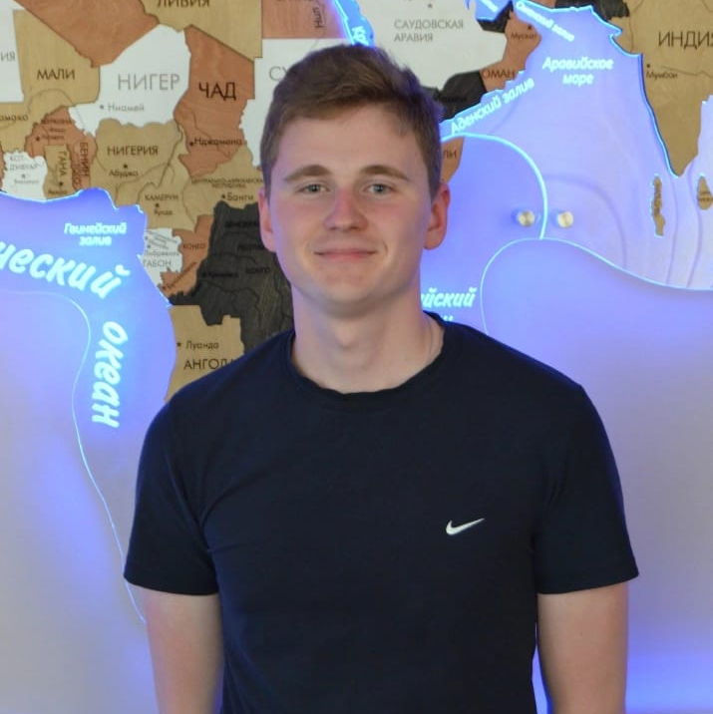
Команда
Ключевые члены ваше команды (CEO, CTO и СMO), опыт и компетенции;
Григорьев Денис Владимирович
Обладает начальным опытом и компетенциями, которые она активно развивают в процессе работы над проектом.
Имеет основные навыки программирования и разработки программного обеспечения.

Slide 9
Планы развития
Планы развития, потребности и предложение для того, кому вы адресуете презентацию.
6. Добавление дополнительных языковых версий для привлечения пользователей из различных стран и культур, что поможет помочь увеличить долю рынка и расширить географическое присутствие.
7. Анализ обратной связи и отзывов пользователей для улучшения элементов интерфейса и удобства навигации. Добавление персонализированных функций и рекомендаций для более индивидуального опыта.
8. Масштабирование и монетизация. Разработка моделей монетизации, таких как платные подписки, реклама, продажа дополнительного контента или разработка бизнес-плана для привлечения инвестиций и расширения проекта на другие платформы и рынки.
9. Исследование новых возможностей. Следить за последними тенденциями в сфере виртуальной и дополненной реальности, анализировать рынок и идентифицировать новые возможности для совершенствования и дальнейшего развития проекта.
1. Расширение контента, т.е. развитие и расширение базы данных исторических мест и периодов, добавление новых эпох и событий, включая разработку дополнительных модулей и функций для более интерактивного старт-апа.
2. Использование передовых технологий AR и VR для создания еще более реалистичного визуального и аудио-опыта виртуальных путешествий.
3. Постоянное обновление платформы и оптимизация производительности.
4. Активное продвижение и маркетинговые кампании для привлечения большего числа пользователей.
5. Установление партнерских отношений с образовательными учреждениями, музеями и туристическими агентствами для развития сотрудничества и предоставления дополнительных ресурсов.

Slide 10
Контакты
Сайт
Телефон
Email denis.grigoryev.2003@bk.ru
Website.ru
+7 (953) 427-24-80

